Slide 1






Slide 2



Los seres humanos no nacen para siempre el día en que sus madres los alumbran, sino que la vida los obliga a parirse a sí mismos una y otra vez
-Gabriel García Márquez-

Slide 3


Slide 4


Slide 5
La juventud es felíz porque tiene la capacidad de ver la belleza. Cualquiera que conserve la capacidad de ver la belleza jamás envejece
-Franz Kafka-

Slide 6
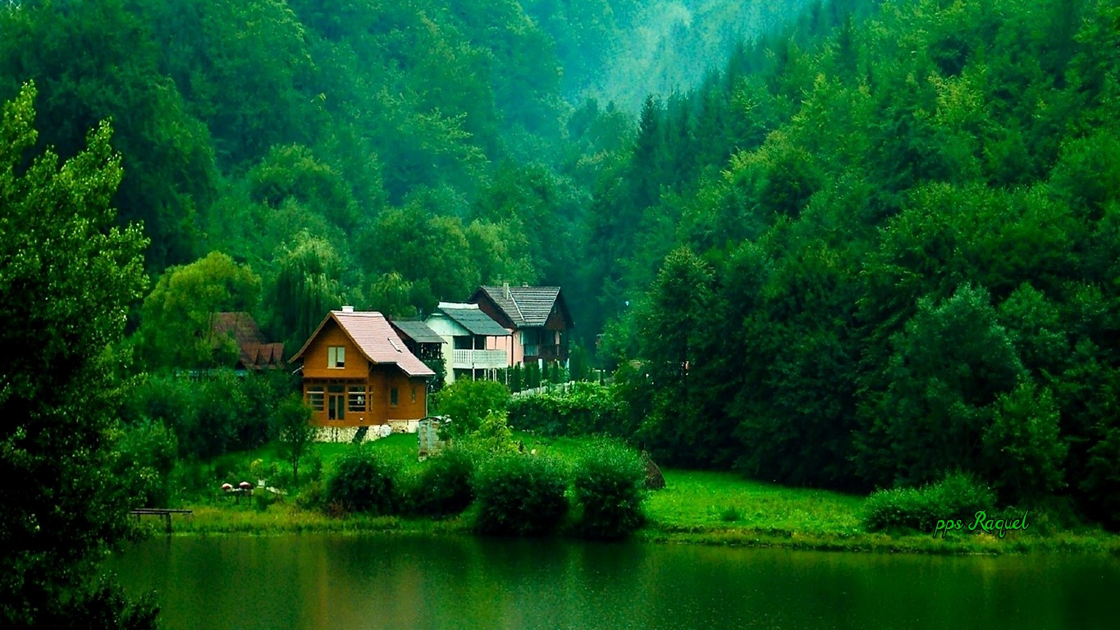

Slide 7
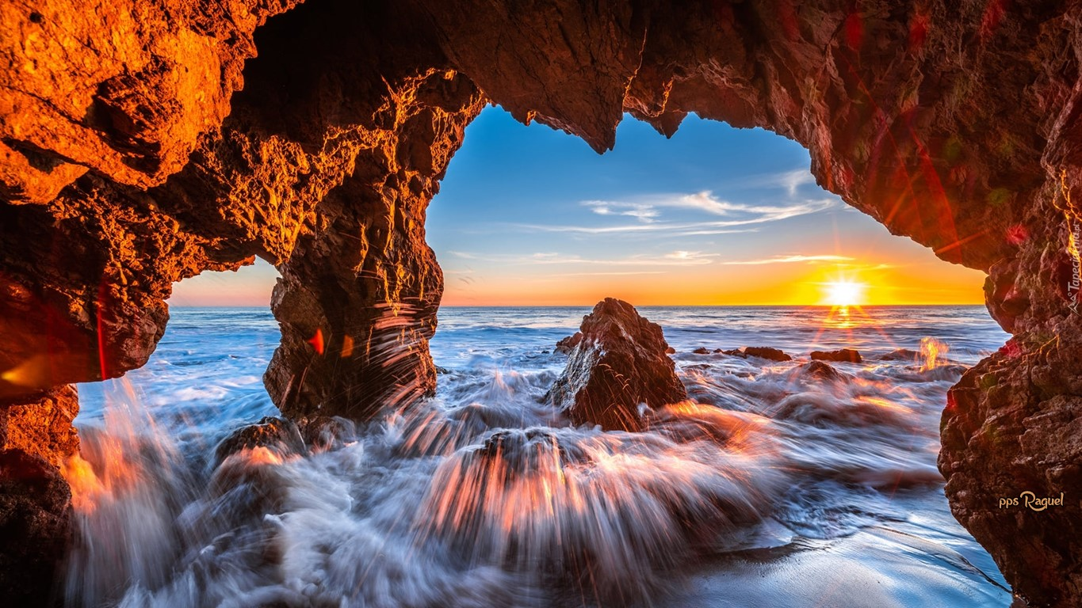

Slide 8
Aferrarse a la ira es como beber veneno y esperar que la otra persona muera
-Buda-

Slide 9


Slide 10


Slide 11
No se desarrolla el coraje al ser felíz en tus relaciones todos los días. Se desarrolla el coraje al sobrevivir tiempos difíciles y desafiando la adversidad
-Epícuro-

Slide 12


Slide 13


Slide 14
El esfuerzo constante … no la fuerza o la inteligencia es la clave para liberar nuestro potencial
-Winston Churchill-

Slide 15


Slide 16
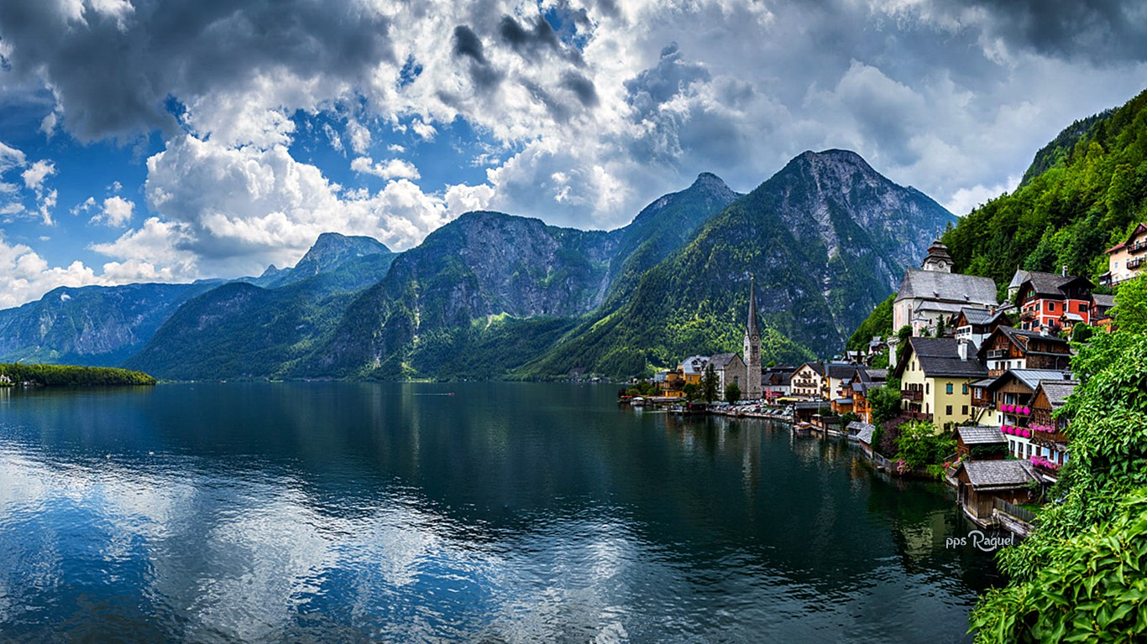

Slide 17
Saber que no se sabe, eso es humildad. Pensar que uno sabe lo que no sabe, eso es enfermedad
-Lao-tsé-

Slide 18


Slide 19


Slide 20
Nunca discutas con un estúpido. Te hará descender a su nivel y ahí te ganará por experiencia
-Mark Twain-

Slide 21


Slide 22


Slide 23
La vida es una obra de teatro que no permite ensayos. Por eso, canta, ríe, baila, llora y vive intensamente cada momento de tu vida antes que el telón baje y la obra termine sin aplausos
-Charles Chaplin-

Slide 24
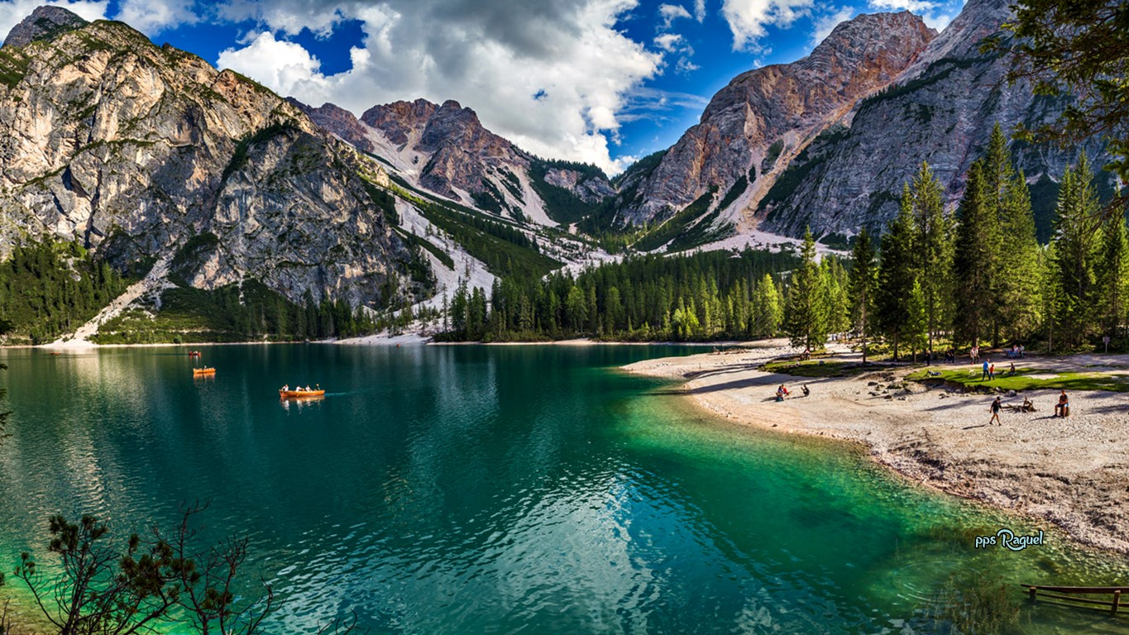

Slide 25


Slide 26
Si tu intención es describir la verdad hazlo con sencillez, y la elegancia déjasela al sastre
-Albert Einstein-

Slide 27


Slide 28


Slide 29
La ciencia moderna aún no ha producido un medicamento tranquilizador tan eficaz como lo son unas pocas palabras bondadosas
-Sigmund Freud-

Slide 30


Slide 31


Slide 32
Los obstáculos en la vida nos hacen madurar, los éxitos nos hacen reflexionar, y los fracasos nos hacen crecer
-René Descartes-

Slide 33


Slide 34


Slide 35
La falla de nuestra época consiste en que sus hombres no quieren ser útiles sino importantes
-Churchill-

Slide 36
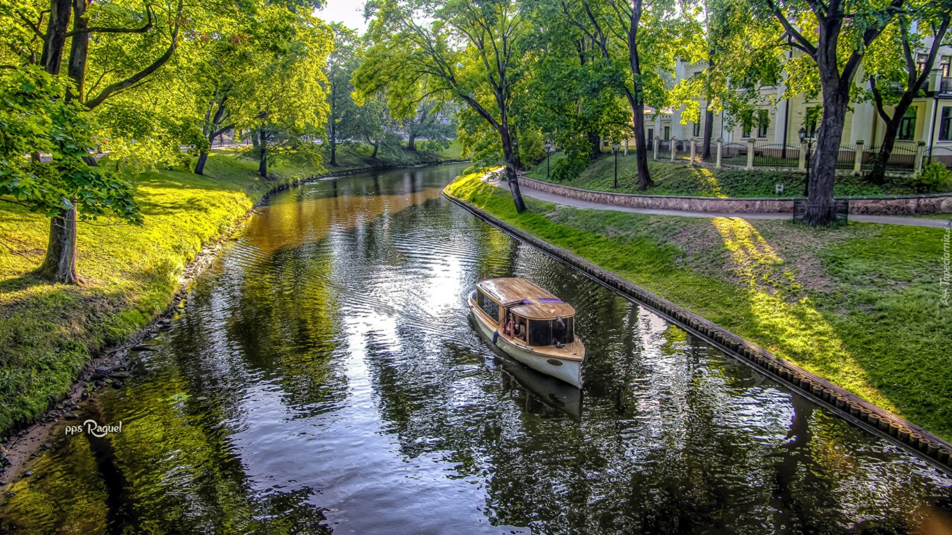

Slide 37


Slide 38
El corazón humano es un instrumento de muchas cuerdas; el perfecto conocedor de los hombres las sabe hacer vibrar todas, como un buen músico
-Charles Dickens-

Slide 39


Slide 40


Slide 41
Sólo hay dos maneras de vivir la vida. Una de ellas es como si nada fuera un milagro, la otra es como si todo lo fuera
-Albert Einstein-

Slide 42


Slide 43


Slide 44
La mayor parte de nuestra felicidad o miseria depende de nuestra disposición y no de nuestras circunstancias
-Martha Washington-

Slide 45
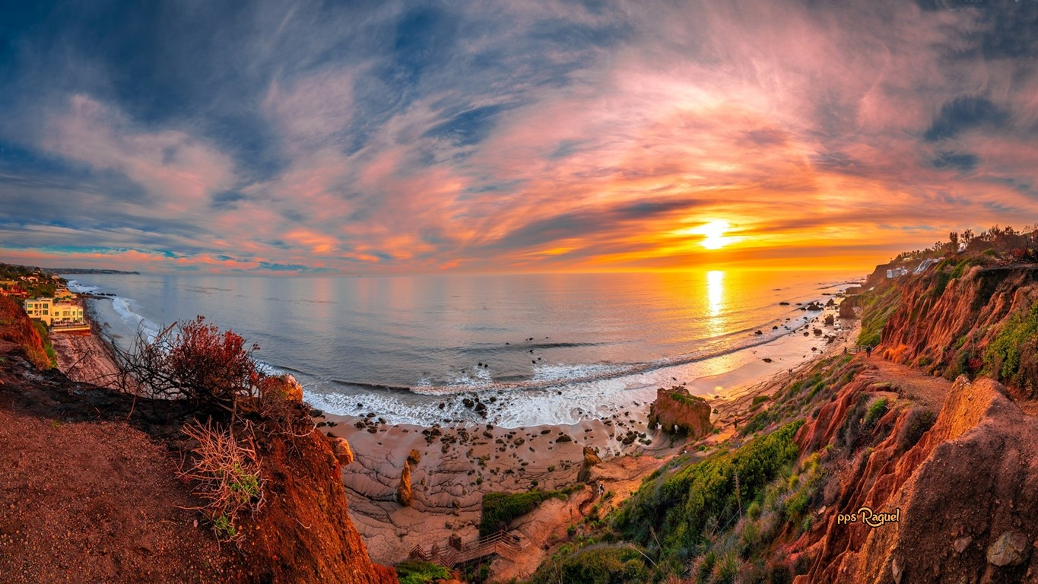

Slide 46
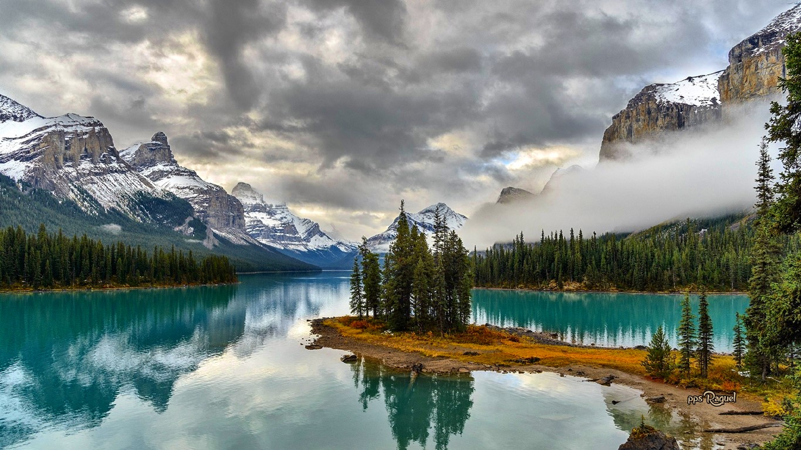

Slide 47
La vida es una especie de bicicleta. Si quieres mantener el equilibrio, pedalea hacia delante
-Albert Einstein-

Slide 48



Slide 49









¿Te ha gustado?
Puedes ver más entrando
Aquí
Además puedes recibir powerpoints en tu correo electrónico suscribiéndote aquí:
Esta presentación powerpoint ha sido creada y compartida única y exclusivamente para mispps.com

